Slide 1
এই স্লাইডটি সম্মানিত শিক্ষকবৃন্দের জন্য। তাই স্লাইডটি হাইড করে রাখা হয়েছে।
এই পাঠটি শ্রেণিকক্ষে উপস্থাপনের আগে পাঠ্যপুস্তকের নির্দিষ্ট পাঠের সঙ্গে মিলিয়ে নিন।
এই পাঠটি শ্রেণিকক্ষে উপস্থাপনের সময় প্রত্যেকটি ধাপের জন্য শিক্ষক পূর্বেই সময় বিভাজন করে নিবেন।
এই পাঠটি শ্রেণিকক্ষে উপস্থাপনের আগে স্লাইডের নিচে অর্থাৎ স্লাইড নোটের প্রয়োজনীয় নির্দেশনা দেখে নিন। নোট অনুযায়ী পাঠদান করলে পাঠটি ফলপ্রসূ হতে পারে। তবে শিক্ষক ইচ্ছা করলে নিজের কৌশল ও পদ্ধতি প্রয়োগ করে পাঠদান করতে পারেন।

Slide 2
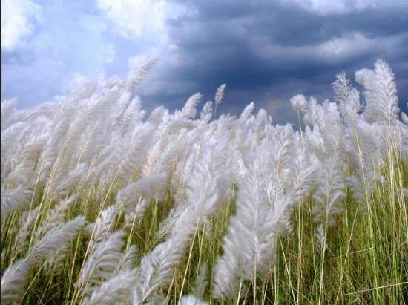
শরতের শুভেচ্ছা

Slide 3
পরিচিতি
পাঠ-১ ও ২
৪র্থ -অধ্যায়
হরেন চন্দ্র দাস
সহকারী শিক্ষক(হিন্দু ধর্ম)
নিকড়দীঘি নান্দুলা উচ্চ বিদ্যালয়
পাঁচবিবি, জয়পুরহাট।
মোবাইল নং- ০১৭৩৪৯৯৪৮৬৪
ই-মেইল- horen.dash@gmail.com
তারিখ- 12/11/২০১৯
Notes:
নিজ বিদ্যালয়ে উপস্থাপনের ক্ষেত্রে এই স্লাইডটি হাইড করে রাখা যেতে পারে-

Slide 4
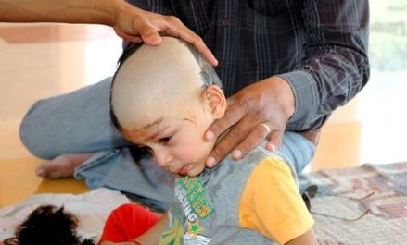
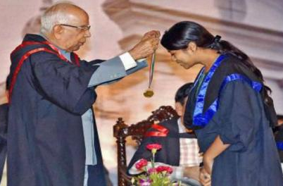
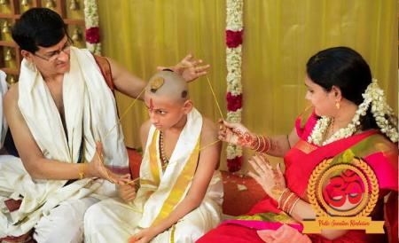
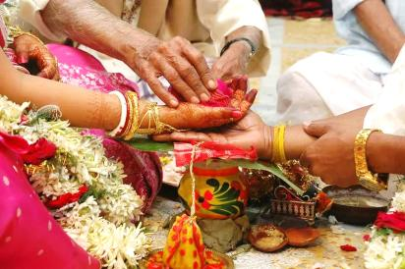
চিত্রগুলো দেখে চিন্তা কর
কি বুঝতে পারলে?
Notes:
চিত্রগুলো দেখে শিক্ষার্থীদের প্রশ্ন করা যেতেপারে চিত্রগুলো কিসের? এই চিত্র গুলোথেকে ধারনা নিয়েই আজকের পাঠ ঘোষনা করা যেতে পারে।

Slide 5
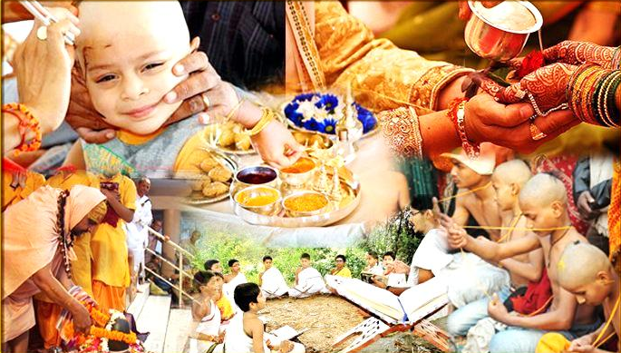
হিন্দুধর্মে সংস্কার
Notes:
পাঠ ঘোষণার পর বোর্ডে লিখে দিন।

Slide 6
শিখনফল
এই পাঠ শেষে শিক্ষার্থীরা-
বিভিন্ন সংস্কারের নাম উল্লেখ করতে পারবে;
প্রচলিত সংস্কারসমূহ ব্যাখ্যা করতে পারবে;
বিবাহের মন্ত্রের সরলার্থ এবং মন্ত্রের শিক্ষা ব্যাখ্যা করতে পারবে।

Slide 7
দশবিধ সংস্কার
গর্ভাধান
সমাবর্তন
উপনয়ন
বিবাহ
চুড়াকরন
নামকরন
পুংসবন
অন্নপ্রাশন
সীমন্তো-ন্নয়ন
জাতকর্ম
Notes:
দশবিধ সংস্কার কী কী তা শিক্ষার্থীদের স্লাইড দেখানোর আগে তাদের কাছ থেকে বের করে নেওয়ার চেষ্টা করা যেতে পারে।

Slide 8
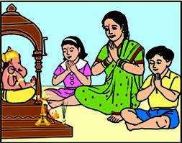
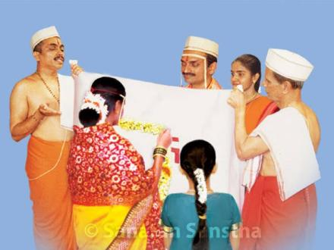
সংস্কার
ঐতিহ্য অনুসরন করে হিন্দুধর্মের সমগ্রহজীবনে যে-সকল মাঙ্গলিক অনুষ্ঠান করা হয় সেগুলোকে বলা হয় সংস্কার।
Notes:
চিত্রগুলো দেখে সংস্কার কী তা শিক্ষার্থীদের মাঝথেকে বের করে আনা যেতে পারে। এরপরে ব্যাক্তিগত ভাবে একক কাজ দেওয়া যেতে পারে।

Slide 9
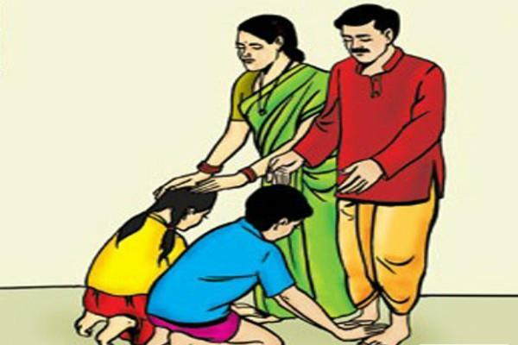
একক কাজ সময়-৫মিনিট
বিভিন্ন সংস্কারের নাম লিখ।

Slide 10
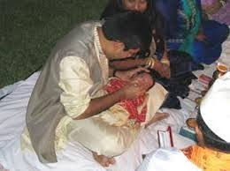
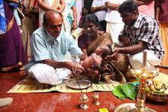
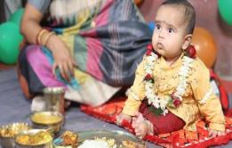
প্রচলিত সংস্কার সমূহ
জন্মের পর পিতা যব, যষ্ঠিমধু ও ঘৃতদ্বারা সন্তানের জিবাহ স্পর্শ করে মন্ত্রোচ্চারন করেন।
জাতকর্ম
সন্তান ভূমিষ্ট হওয়ার দশম,একাদশ, দ্বাদশ বা শততম দিবসে নামকরণ করণীয়।
নামকরণ
পুত্রের ষষ্ঠ মাসে এবং কন্যার পঞ্চম, অষ্টম বা দশম মাসে পূজাদি মাঙ্গলিক অনুষ্ঠানের মাধ্যমে প্রথম অন্ন ভোজনের নাম অন্নপ্রাশন।
অন্নপ্রাশন
Notes:
স্লাইডের চিত্রগুলো দেখিয়ে প্রশ্নোত্তোরের মাধ্যমে পাঠটি সমাপ্ত করতে পারেন।

Slide 11
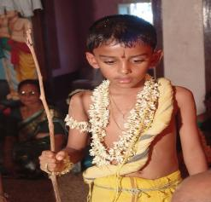
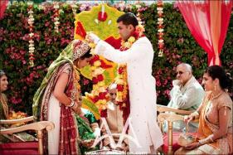
প্রচলিত সংস্কার সমূহ
পাঠ শেষে শিক্ষাপ্রতিষ্ঠান কিংবা গুরুগৃহ থেকে নিজগৃহে ফিরে আসার সময় যে অনুষ্ঠান হয় তার নাম সমাবর্তন।
এই অনুষ্ঠানে শিক্ষকমহাশয় বা গুরু শিক্ষার্থীকে অনেক মুল্যবান উপদেশ দিতেন।
সমাবর্তন
যৌবনে বেদ ও পিতৃপূজা, হোম প্রভৃতির মাধ্যমে মন্ত্রোচ্চারণপূর্বক বর ও বধুর মিলনরুপ সংস্কারকে বলা হয় বিবাহ।
বিবাহ
দশবিধ সংস্কারের মধ্যে বর্তমানে গর্ভাধান, পুংসবন, সীমন্তোন্নয়ন প্রভৃতি সংস্কার লুপ্তপ্রায়।
Notes:
স্লাইডের চিত্রগুলো দেখিয়ে প্রশ্নোত্তোরের মাধ্যমে পাঠটি সমাপ্ত করতে পারেন।

Slide 12
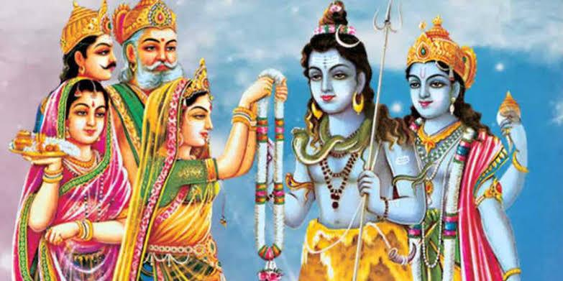
জোড়ায় কাজ সময় - ৮ মিনিট
প্রচলিত সংস্কারসমূহ ব্যাখ্যা কর।
Notes:
শিক্ষার্থীদের পাশাপাশি অথবা সম্মুখে বসিয়ে কাজটির সমাধান করতে পারেন।

Slide 13
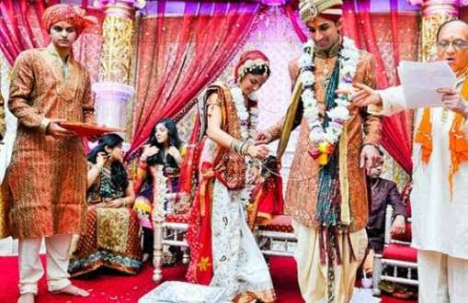
বিবাহ
বিবাহের ফলে পুরুষকে স্ত্রীর ভরন-পোষণ এবং মানসম্ভ্রম রক্ষার সার্বিক দায়িত্ব পালন করতে হয়।
Notes:
স্লাইডের চিত্র দেখিয়ে প্রশ্নোত্তোরের মাধ্যমে পাঠটি সমাপ্ত করতে পারেন।

Slide 14
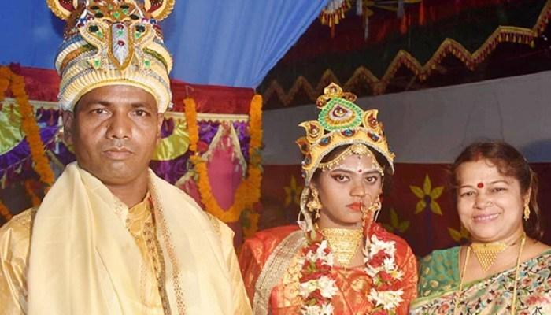
বিবাহ
বহ্‌ ধাতুর অর্থ ‘বহন করা’ এবং বি উপসর্গের অর্থ বিশেষরুপে। ‘বিবাহ’ শব্দের অর্থ বিশেষরুপে ভারবহন করা।
Notes:
স্লাইডের চিত্র দেখিয়ে প্রশ্নোত্তোরের মাধ্যমে পাঠটি সমাপ্ত করতে পারেন।

Slide 15
বিবাহ
ব্রাহ্ম
আর্ষ
আসুর
রাক্ষস
প্রজাপত্য
দৈব
পৈশাচ
গান্ধর্ব
Notes:
বিবাহ কত প্রকার কী কী তা শিক্ষার্থীদের স্লাইড দেখানোর আগে তাদের কাছ থেকে বের করে নেওয়ার পরে স্লাইডটি দেখানো যেতে পারে।

Slide 16
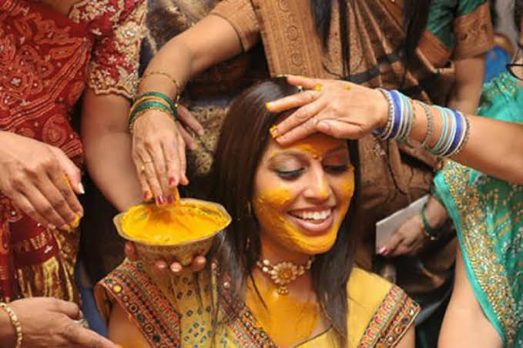
বিবাহ
আট প্রকার বিবাহের মধ্যে ব্রাহ্ম, দৈব, আর্ষ ও প্রজাপাত্য উল্লেখযোগ্য।
বর্তমান সমাজে ব্রাহ্ম বিবাহ প্রচলিত আছে।
Notes:
স্লাইডের চিত্র দেখিয়ে প্রশ্নোত্তোরের মাধ্যমে পাঠটি সমাপ্ত করতে পারেন।

Slide 17
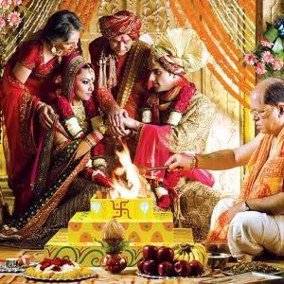
ব্রাহ্ম বিবাহ
কন্যাকে বস্ত্র দ্বারা আচ্ছাদন করে এবং অলংকার দ্বারা সজ্জিত করে বিদ্বান ও সদাচারী বরকে আমন্ত্রন করে কন্যা দান করাকে বলা হয় ব্রাহ্ম বিবাহ।
Notes:
স্লাইডের চিত্র দেখিয়ে প্রশ্নোত্তোরের মাধ্যমে পাঠটি সমাপ্ত করতে পারেন।

Slide 18
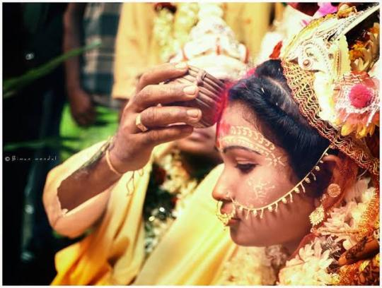
বিবাহের শ্রেষ্ঠ মন্ত্র
‘যদেতৎ হৃদয়ং তব তদস্তু হৃদয়ং মম।
যদিদং হৃদয়ং মম, তদস্তু হৃদয়ং তব।’
অর্থঃ “তোমার হৃদয় আমার হোক, আমার হৃদয় হোক তোমার”
Notes:
স্লাইডের চিত্র দেখিয়ে প্রশ্নোত্তোরের মাধ্যমে পাঠটি সমাপ্ত করতে পারেন।

Slide 19
দলীয় কাজ সময়-১০ মিনিট
“ক” দল
বিবাহের মন্ত্রের সরলার্থ ব্যাখ্যা কর।
“খ” দল
বিবাহের মন্ত্রের শিক্ষা ব্যাখ্যা কর।
Notes:
এখানে শিক্ষক -শ্রেণিকক্ষে শিক্ষার্থী অনুপাতে দুটি দলে বিভক্ত করতে পারেন। শিক্ষার্থীরা দলীয় কাজ উপস্থাপনের সময় শিক্ষক অন্য দল থেকে ফিডব্যাক দিতে আহবান করবেন। দলীয় উপস্থাপনের উপর ভিত্তি করে সবার মতামত নিবেন। সবশেষে শিক্ষক সারাংশ করবেন।

Slide 20
মূল্যায়ন
1। জীবনের সর্বশ্রেষ্ঠ সংস্কারমূলক অধ্যায় কোনটি?
২। স্মৃতিশাস্ত্রে কতটি সংস্কারের কথা উল্লেখ আছে?
(ক) সমাবর্তন
(খ) গুরুগৃহে প্রবেশ
আবার চেষ্টা কর
উত্তর সঠিক হয়েছে
আবার চেষ্টা কর
আবার চেষ্টা কর
(গ) বিবাহ
(ঘ) নামকরণ
আবার চেষ্টা কর
আবার চেষ্টা কর
আবার চেষ্টা কর
উত্তর সঠিক হয়েছে
(ক) ৬টি
(খ) ৮টি
(গ) ১০টি
(ঘ) ১২টি
Notes:
মূল্যায়নের জন্য শিক্ষক ব্লুটুথ মাউস শিক্ষার্থীদের কাছে দিয়ে রেডিও বাটনের উপর ক্লিক করে সঠিক উত্তরটি বের করতে পারেন। যদি ব্লুটুথ মাউস না থাকে তাহলে শিক্ষার্থীদের মধ্য থেকে কয়েকজনকে সামনে এনে মাউস ক্লিক করে উত্তর প্রদানে সহায়তা করতে পারেন।

Slide 21
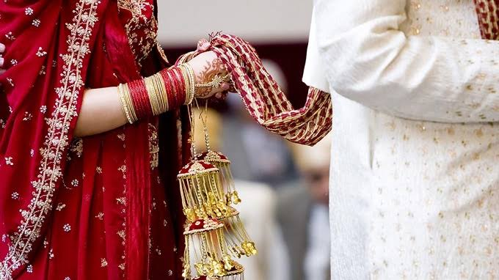
বাড়ির কাজ
বিবাহের গুরুত্ব ব্যাখ্যা কর।
Notes:
বাড়ির কাজটি বোর্ডে লিখে দিবেন।

Slide 22
ধন্যবাদ

